Slide 1



2022/

Slide 2
Maestría en Management & Analytics
Clase 6 - Evaluación de modelos de clasificación

Slide 3
Evaluación de modelos de clasificación
En esta clase vamos a presentar los fundamentos de los métodos de evaluación de los algoritmos de clasificación.
Asimismo, vamos a presentar las métricas Accuracy, Recall, Precisión, F1 y curvas ROC y vamos a analizar cuándo corresponde utilizar cada una.

Slide 4
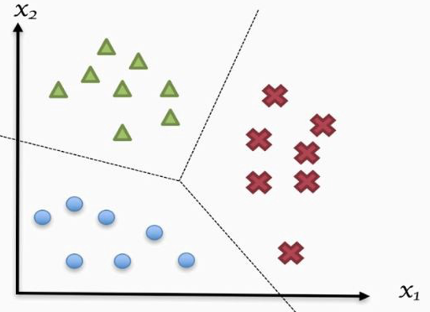
Evaluación de modelos de clasificación
Los modelos de machine learning usados para clasificación se evalúan de manera diferente a las regresiones.
En una regresión buscamos predecir una variable continua; en un clasificador, en cambio, el objetivo es predecir la pertenencia o la probabilidad de pertenencia a una clase.
Existen varias maneras de evaluar la performance de un clasificador. Es importante elegir la adecuada para el problema en mano.

Slide 5

Falencias del accuracy
El accuracy, es decir la proporción de casos correctamente predichos, en algunos casos puede no ser una buena métrica para evaluar la performance predictiva.

Slide 6
Falencias del accuracy
Dependiendo del tipo de problema, no todos los tipos de errores tienen consecuencias similares.
Cuando las clases están desbalanceadas (muchas más observaciones en una clase que en las otras) el accuracy pierde relevancia.

Slide 7

Falencias del accuracy
Por ejemplo, en el caso de un test médico para detectar una enfermedad, como podría ser el cáncer.
¿Cualquier tipo de error es igual?

Slide 8
Falencias del accuracy
El test puede ser positivo, es decir el paciente se clasifica como enfermo:
Si el test es correcto, la enfermedad se puede tratar a tiempo incrementando las probabilidades de recuperación del paciente.
Si el test es incorrecto, se solicitarán más tests. Se generarán costos adicionales y angustias innecesarias.

Slide 9
Falencias del accuracy
El test puede ser negativo, es decir el paciente se clasifica como sano:
Si el test es correcto, no hay inconvenientes.
Si el test es incorrecto, un paciente enfermo se clasifica como sano y por lo tanto no se le realizarán tratamientos y tests adicionales, con consecuencias negativas.

Slide 10
Falencias del accuracy
Evidentemente, es mucho más grave predecir que el paciente está sano cuando en realidad está enfermo, es decir un falso negativo (FN), que predecir que está enfermo cuando está sano, es decir, un falso positivo (FP).
Hay ocasiones, sin embargo, donde los FP pueden tener consecuencias peores que los FN.

Slide 11
Falencias del accuracy
Por otro lado, la mayoría de la gente que se realiza los tests médicos está sana.
Supongamos que el 99% de los pacientes están sanos.
Un modelo que prediga el 100% de las veces que el paciente está sano obtendría un accuracy del 99% siendo un pésimo modelo.

Slide 12
Matriz de confusión
Los resultados en una clasificación se pueden dividir en cuatro clases. Volvamos al ejemplo del test médico.
Definiciones:
Falsos Positivos (FP): es una clase negativa que fue clasificada como positiva. Ejemplo: al individuo se lo clasificó como enfermo, pero estaba sano.
Falsos Negativos (FN): es una clase positiva que fue clasificada como negativa. Ejemplo: al individuo se lo clasificó como sano, pero estaba enfermo.
Verdaderos Positivos (TP): es una clase positiva clasificada correctamente.
Verdaderos Negativos (TN): es una clase negativa clasificada correctamente.
Aclaración: la noción de “positivos” o “negativos” es arbitraria y podría ser reemplazada por las de “presencia” o ”ausencia”.

Slide 13
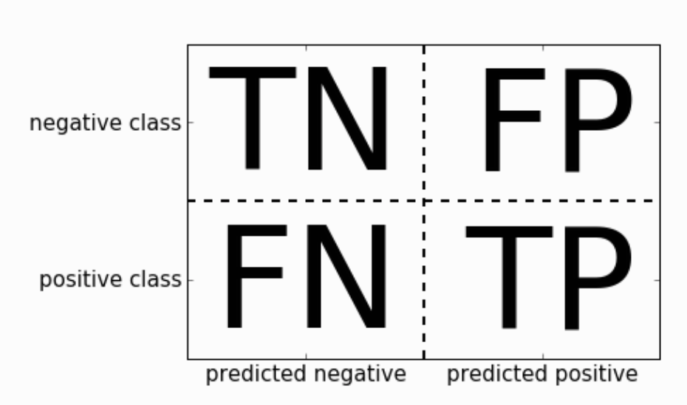
Matriz de confusión
La matriz de confusión es una tabla de doble entrada donde se describen los resultados observados vs. resultados esperados luego de haber aplicado del modelo.

Slide 14
Matriz de confusión
Al realizar un test de hipótesis, podemos incurrir en dos tipos de errores:
Error de Tipo I
Error de Tipo II
 | No rechazar H0 (ŷ=0) | Rechazar H0 (ŷ=1)
H0 verdadera (y=0) | Decisión correcta (1 - α) | Error de Tipo I (α)
H0 falsa (y=1) | Error de Tipo II (β) | Decisión correcta (1 - β)

Slide 15
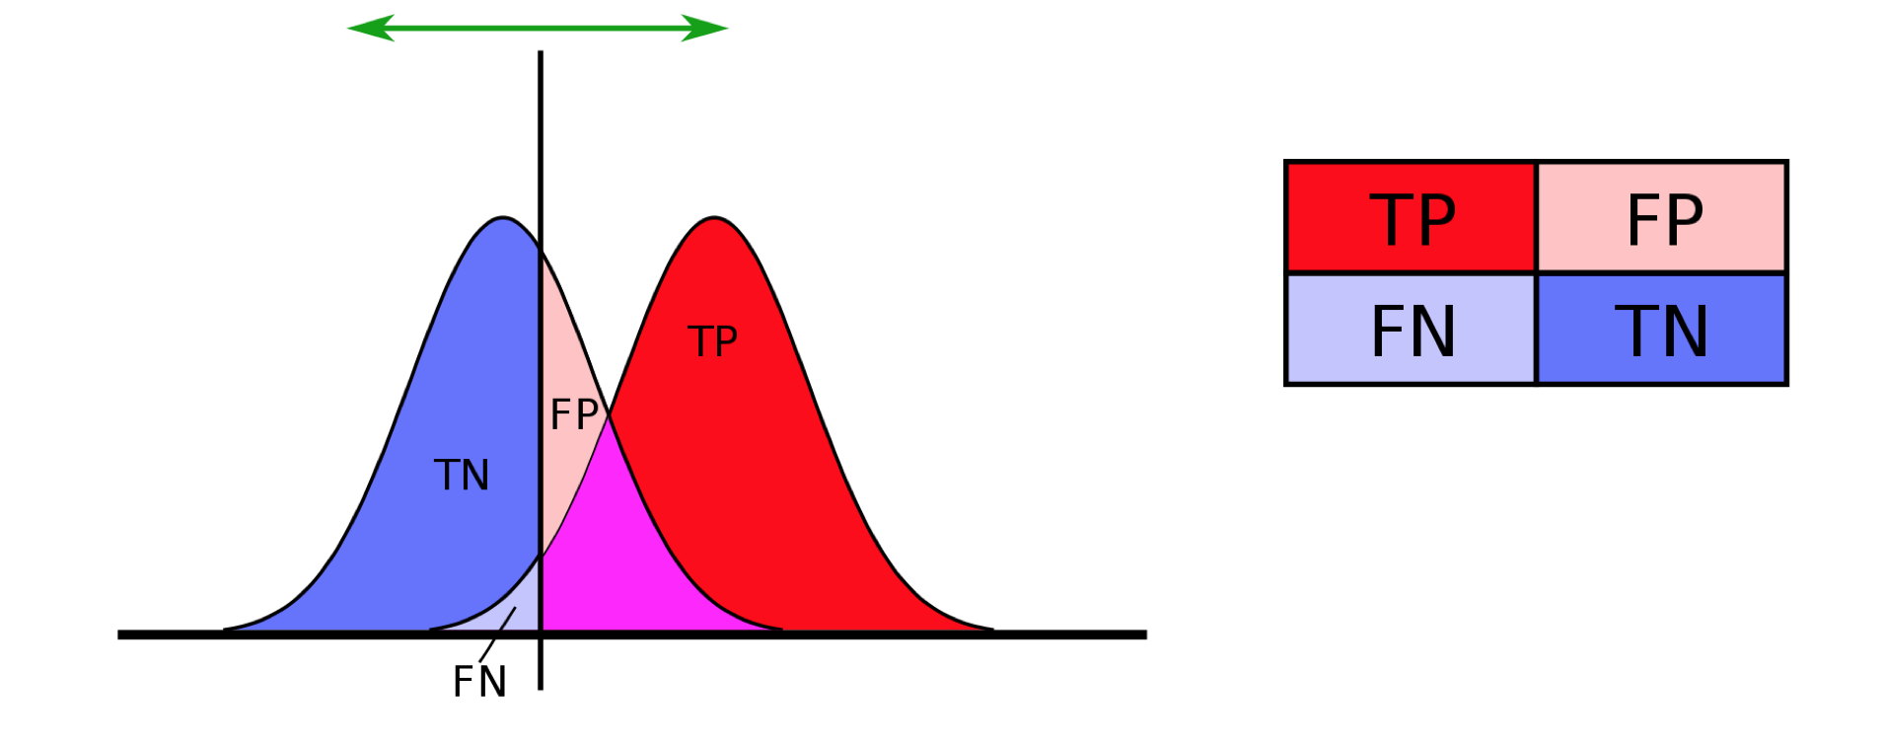
Matriz de confusión
Al realizar un test de hipótesis, podemos incurrir en dos tipos de errores:
Error de Tipo I
Error de Tipo II

Slide 16
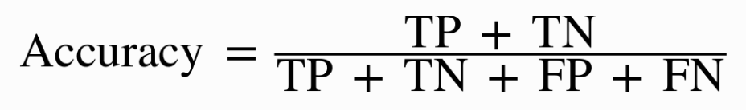
Métricas de clasificación
Accuracy:
Proporción de observaciones correctamente predichas.
Notar que esta métrica no “alerta” si no tengo casos positivos o negativos bien predichos.

Slide 17
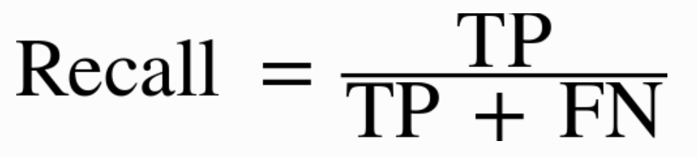
Métricas de clasificación
Recall (Sensibilidad o True Positive Rate):
Proporción de positivos correctamente clasificados.
Si su valor es bajo, es porque hay presencia de falsos negativos. Por eso, esta medida es sensible a los FN.

Slide 18
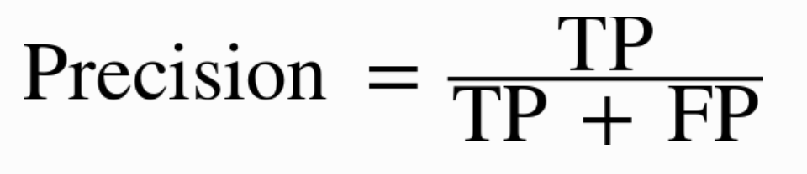
Métricas de clasificación
Precision:
Cantidad de verdaderos positivos sobre el total de predicciones positivas.
Si su valor es bajo, es porque hay presencia de falsos positivos. Por eso, esta medida es sensible a los FP.

Slide 19
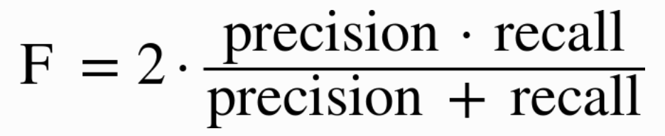
Métricas de clasificación
F1-score:
Es la media armónica de los scores de recall y precision.
Como regla general, cuanto mayor es esta métrica, mejor es el modelo.

Slide 20
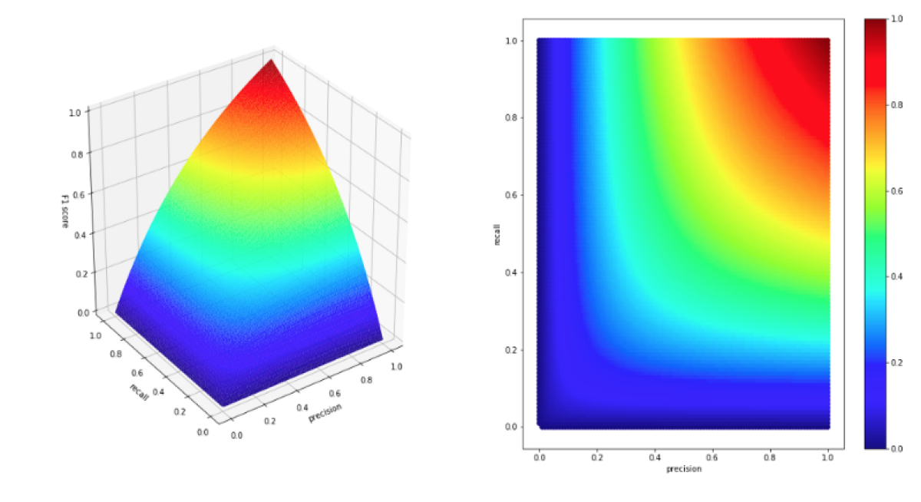
Métricas de clasificación
F1-score:
Es la media armónica de los scores de recall y precision.
Como regla general, cuanto mayor es esta métrica, mejor es el modelo.

Slide 21
Métricas de clasificación multiclase
En problemas multiclase, las métricas se derivan de las métricas de clasificación binaria, pero promediadas por las clases.
Accuracy: proporción de ejemplos bien clasificados, a lo largo de todas las clases.
En este caso también las clases desbalanceadas comprometen la relevancia de la métrica.

Slide 22
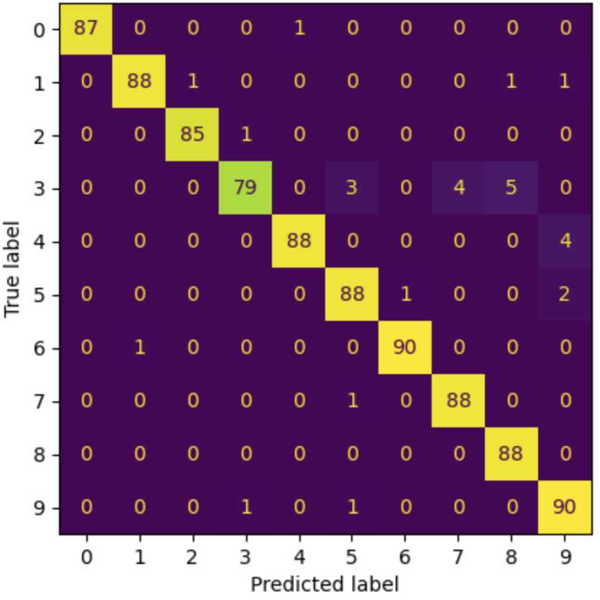
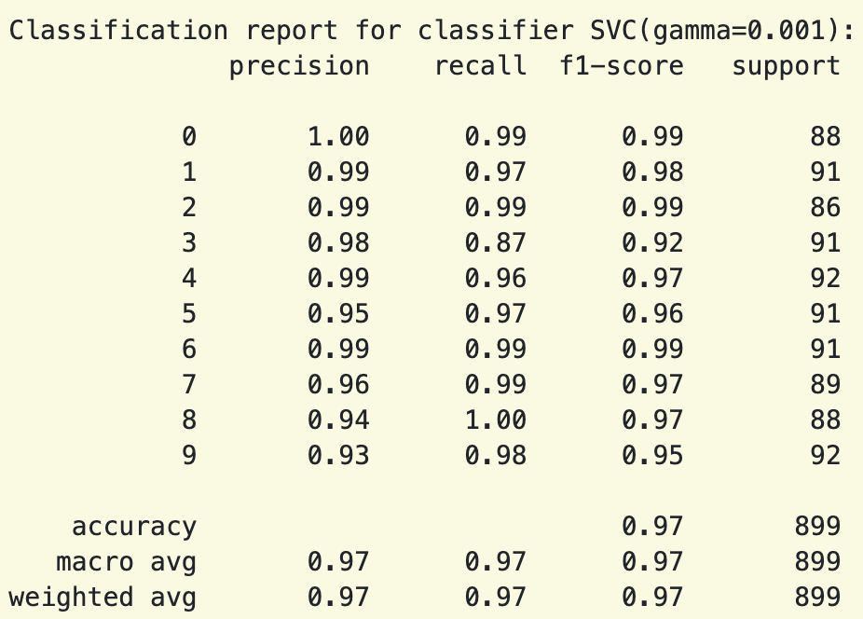
Métricas de clasificación multiclase
En problemas multiclase, las métricas se derivan de las métricas de clasificación binaria, pero promediadas por las clases.

Slide 23
Métricas de clasificación multiclase
En problemas multiclase, las métricas se derivan de las métricas de clasificación binaria, pero promediadas por las clases.
“macro avg”: promedio sin ponderar de las métricas por clase.
“weighted avg”: promedio de las clases ponderado por la cantidad de observaciones de cada clase (support)
“micro avg”: calcula los FN, FP y TP para todas las clases y luego calcula las métricas usando esos valores.

Slide 24
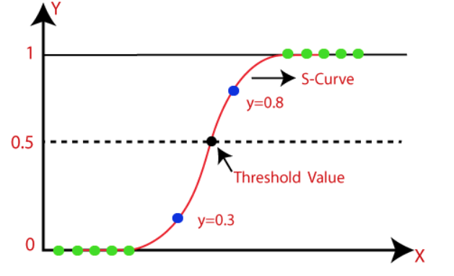
Umbrales de decisión
Al presentar a la regresión logística, vimos que la sigmoide nos permitía estimar una probabilidad de pertenencia a la clase 1.

Slide 25
Umbrales de decisión
Por default, cuando la probabilidad es mayor al 50%, la predicción será positiva. Sin embargo, podemos establecer un umbral de decisión diferente.

Slide 26
Umbrales de decisión
Un umbral más alto, por ejemplo, del 80%, va a ser más conservador. Va a tender a tener menos FP, probablemente con el costo de tener más FN.

Slide 27
Umbrales de decisión
Un umbral más bajo, por ejemplo, del 30%, va a ser más “liberal”. Va a tender a tener menos FN, probablemente con el costo de tener más FP.

Slide 28
Curva ROC y AUC
La curva ROC nos permite evaluar la performance de un modelo para distintos umbrales de decisión, pudiendo evaluar el trade-off entre precision y recall.
La curva ROC se construye a partir de 2 métricas.

Slide 29
Curva ROC y AUC
El Recall, Sensitivity o True Positive Rate:
Cuanto más cercano a 1, mejor el modelo

Slide 30
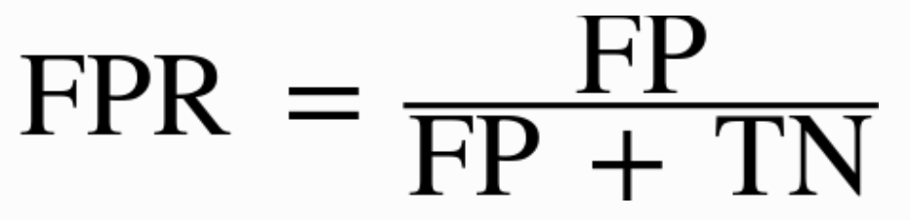
Curva ROC y AUC
El False Positive Rate o 1-specificity:
Cuanto más cercano a 0, mejor el modelo

Slide 31
Curva ROC y AUC
Con un umbral 0%, el modelo clasifica siempre como clase positiva.
False Positive Rate = 1
True Positive Rate = 1

Slide 32
Curva ROC y AUC
Con un umbral 100%, todas, el modelo clasifica siempre como clase negativa.
False Positive Rate = 0
True Positive Rate = 0

Slide 33
Curva ROC y AUC
Con un umbral 50%, los valores dependen de la performance del modelo:
Un modelo que clasifique al azar tenderá a obtener valores TPR= 0,5 y FPR = 0,5.
Mientras que un buen modelo tenderá a TPR⋍1 y FPR⋍0

Slide 34
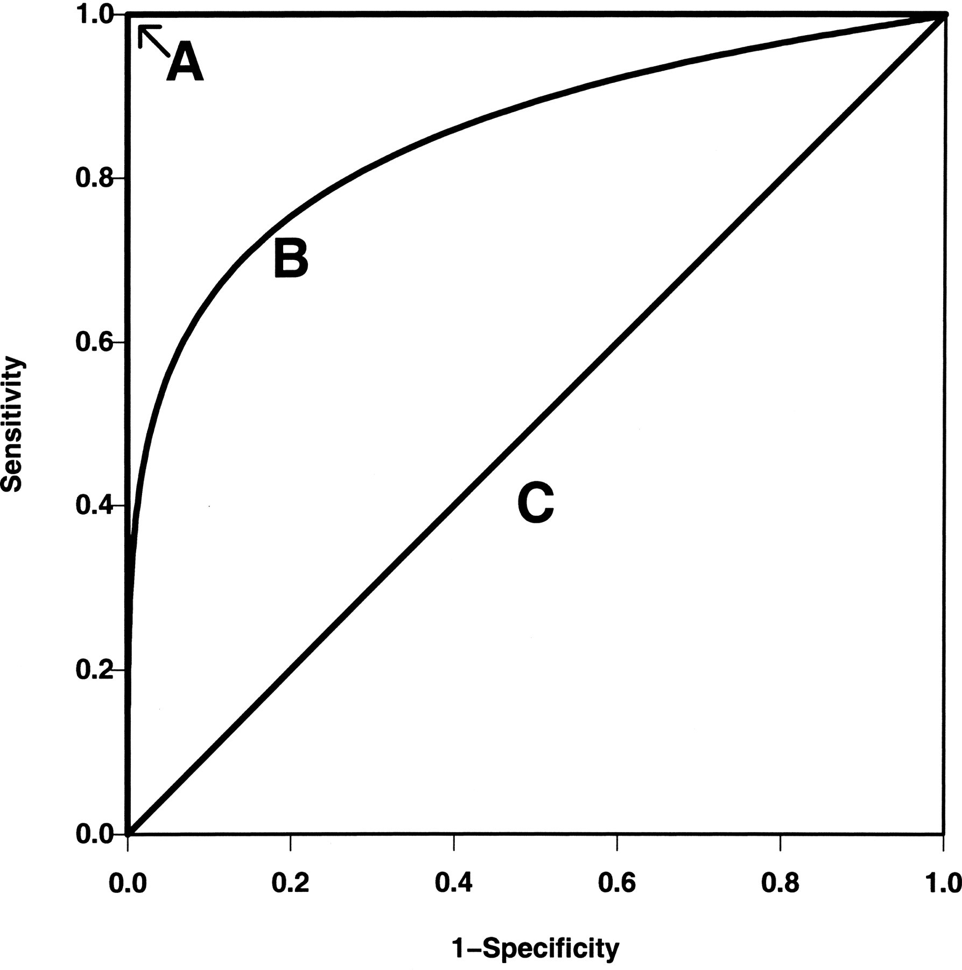
Curva ROC y AUC
Obtenemos las curvas ROC A, B y C al variar el umbral de 3 modelos diferentes.
A es el modelo perfecto
C es un modelo que clasifica al azar
B es un modelo intermedio.

Slide 35
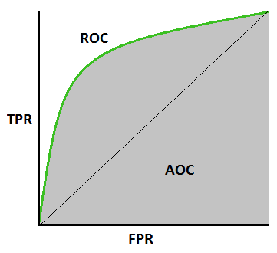
Curva ROC y AUC
Por último, la Curva ROC nos permite calcular el área bajo la curva o AUC, por sus siglas en inglés. El AUC representa en una única métrica la relación que muestra el gráfico entre el TPR y el FPR y así poder comparar modelos utilizando esa métrica:
El modelo al azar obtiene una AUC=0,5
El modelo perfecto obtiene una AUC=1

Slide 36
Recapitulando
Recapitulando:
En los problemas de clasificación el objetivo es predecir la pertenencia o la probabilidad de pertenencia de un caso a una clase.
Cuando las clases están desbalanceadas o cuando no nos es indiferente el tipo de error que cometa el modelos, el accuracy no es una buena métrica de performance.
Presentamos las siguientes métricas y herramientas para evaluar problemas de clasificación: la matriz de confusión, el accuracy, sensitivity o recall, precision, f1-score, curva ROC y AUC.
Vimos que podemos modificar el umbral de decisión para ajustar la performance de un modelo a las necesidades de nuestro problema. Esto va a generar un trade-off entre precision y recall.
La curva ROC y la AUC nos permiten comparar modelos para diferentes umbrales de decisión.

